Slide 1
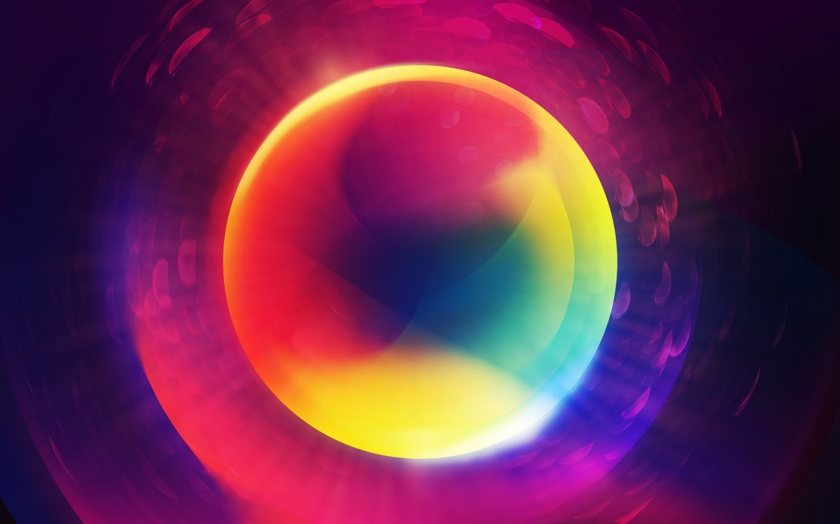
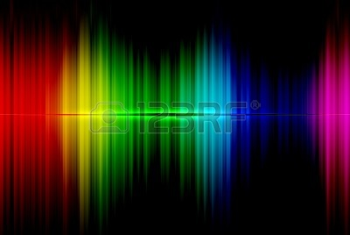
Спектри

Slide 2
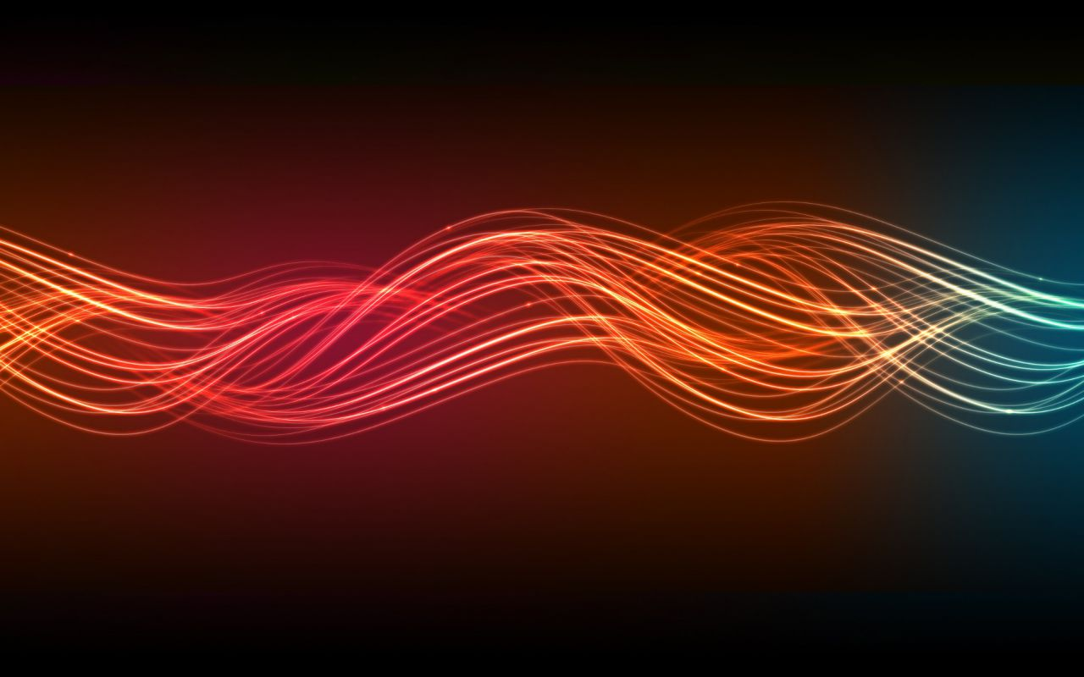
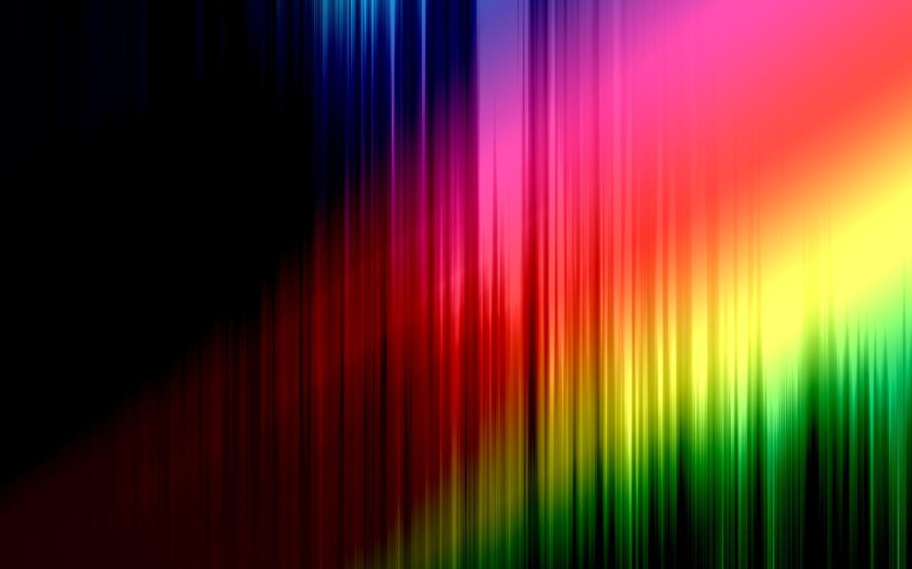
Атоми кожного хімічного елемента мають певні резонансні частоти, внаслідок чого саме на цих частотах вони випромінюють або поглинають світло.

Slide 3
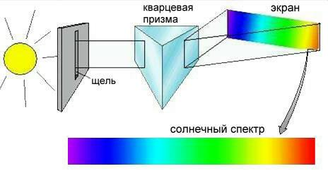
Суцільний, або неперервний спектр у вигляді райдужної смужки дають непрозорі розжарені тіла (вугілля, нитка електро­лампи) і досить протяжні густі маси газів.

Slide 4
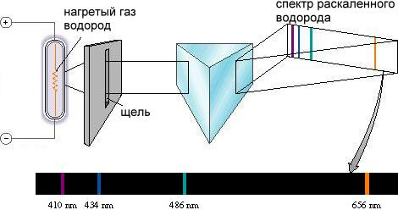
Лінійчастий спектр випромінювання дають розріджені гази й пара при сильному нагріванні. Кожний газ випромінює світло строго визначених довжин хвиль і дає характерний для даного хімічного елемента лінійчастий спектр.

Slide 5
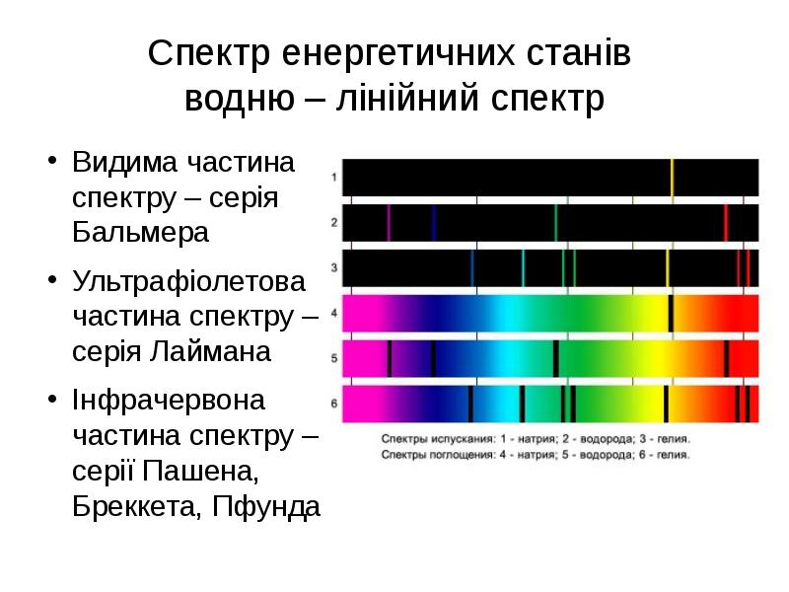
Лінійчастий спектр поглинання дають гази й пара, якщо за ними міститься яскраве джерело, що дає неперервний спектр — це неперервний спектр, перерізаний темни­ми лініями саме в тих місцях, де мають бути яскраві лінії, власти­ві даному газові.

Slide 6
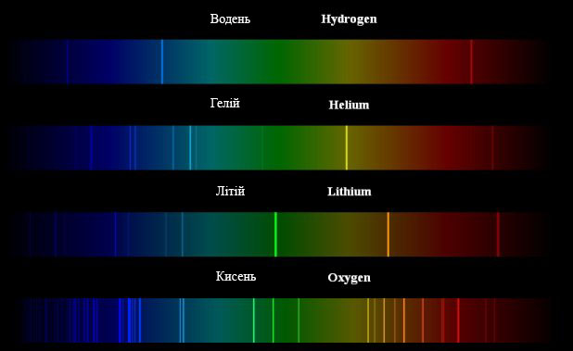
Вивчення спектрів дає змогу аналізувати хімічний склад га­зів, що випромінюють або поглинають світло. Кількість атомів або молекул, які випромінюють чи поглинають енергію, визначає­ться інтенсивністю ліній

Slide 7
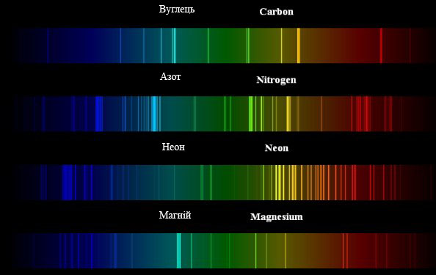

Slide 8
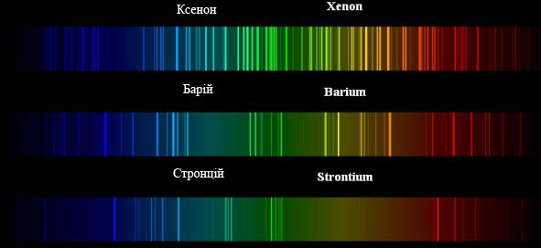
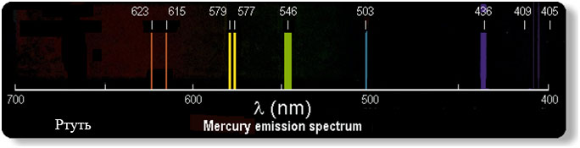

Slide 9
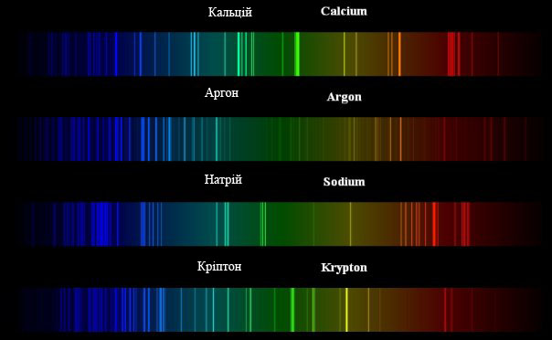

Slide 10
